Slide 1
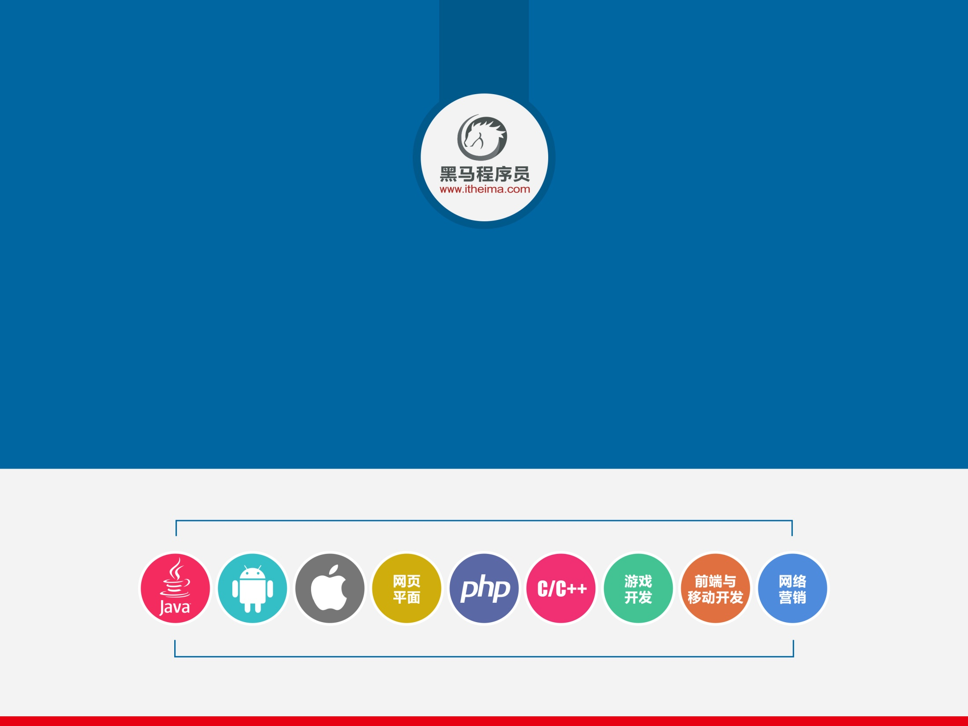
面向对象三大作用

Slide 2
教学目标
面向对象三大作用
封装框架
描述数据
面向对象编程和数据绑定

Slide 3
对象的三个作用
面向对象编程
描述数据 - -对象的字面量形式--json
封装框架

Slide 4
封装框架

Slide 5
封装一些常用
封装一些常用的
封装id
封装tag
封装ajax
封装tab

Slide 6
封装trim
正则表达式复习
封装trim

Slide 7
描述数据

Slide 8
复习
ajax返回的是json
这个json格式是后台定义的
但是有时候我们也要学会如何定义数据
为什么？？

Slide 9
为什么需要学习
json数据格式的来源：
后台开发人员定义好之后，返回给你（缺点：可能不满足你的要求，比如你需要这个name，但是后台给你的是nickname，比如你需要数组，但是后台给你的是’123,123,124‘，你还需要将其解析成数组）
自定义数据，然后告诉后台开发人员你需要的数据格式，让他们按照你规定的格式返回给你数据

Slide 10
为什么需要学习2
和后台人员进行交互的两种情况：
获取后台提供的数据，一般是json格式
提交数据给后台（1，比如注册：用户名，密码，邮箱，手机号，可以通过json传递给后）

Slide 11
给你一个场景，你要能用json描述数据
用json描述注册时候的数据
用json描述新闻
用json描述产品列表

Slide 12
面向对象编程和数据绑定

Slide 13
普通开发方式
HTML
CSS
JS事件

Slide 14
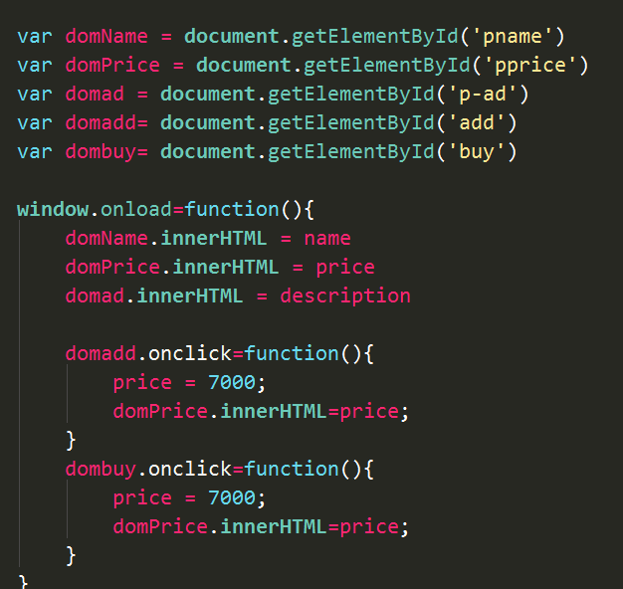

Slide 15
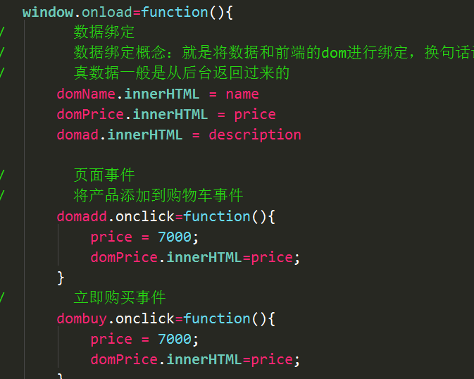
代码完善 – 注释

Slide 16
面向过程编程

Slide 17
面向过程定义
面向过程就是使用函数包装好一个一个工具

Slide 18
常用的三个过程
init
binddom
bindevents

Slide 19
面向过程编程原则 – 单一功能原则
一个函数尽量包含一个功能

Slide 20
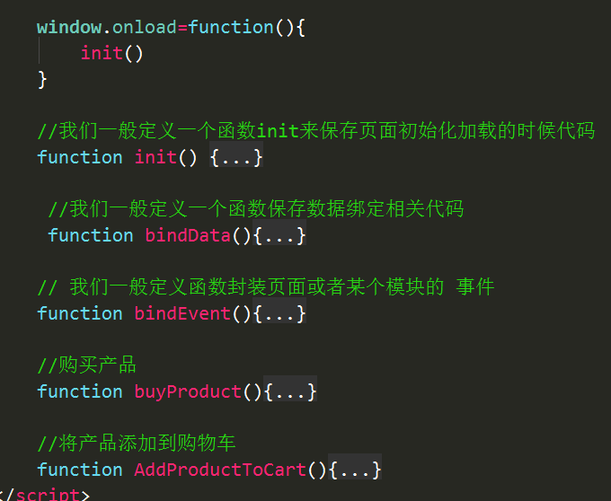
代码演示

Slide 21
面向对象编程

Slide 22
案例
前面我们已经做了大量的面向对象编程的案例，这里不再详细讲解

Slide 23
原则
单一职责

Slide 24
数据绑定进阶

Slide 25
数据绑定
在开发中，数据一般是从后台开发人员从数据库读取出来，封装成一个json字符串返回给你，然后我们需要将前端写的假数据编程真数据，这个过程就是数据绑定

Slide 26
什么是数据绑定
将后台的数据绑定到前端html元素
比如：ajax调用的时候，后台返回给我们json。
接下来我们一般将json数据和前端的元素进行绑定。

Slide 27
为什么需要数据绑定
动态生成

Slide 28
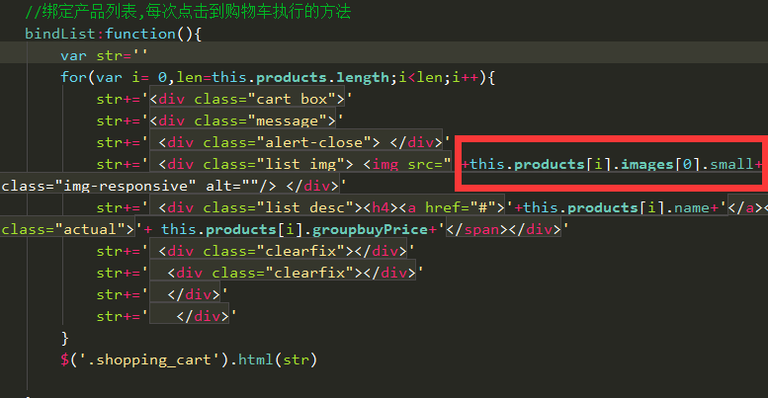
前面学习的绑定方式

Slide 29
数据绑定的几种形式
简单绑定方法 - 原生 --豆豆加加法则
formateString
模板技术
通过数组join形式

Slide 30
动态创建标签绑定方式场景分析
使用场景：状态不同，显示内同不一样
比如登录有三个状态：未登录，登录失败，登录成功
每种状态显示的内容是不一样的，这个时候就需要动态创建标签
使用技术：innerHTML append
备注：一般用于动态生成的代码量少的时候，如果需要动态生成很多代码，一般用模板技术

Slide 31
案例研发
登录的三种状态分别显示不同的内容

Slide 32
formateString方法

Slide 33
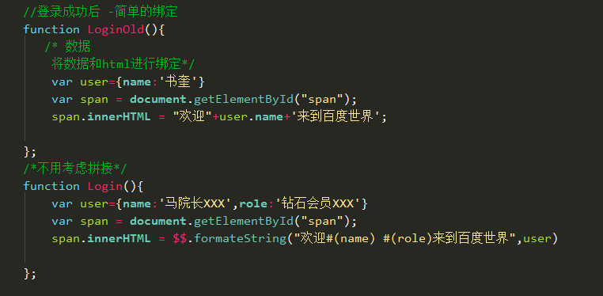
先学习如何使用

Slide 34
函数的用处
其实就是使用真实数据替换找到的指定的格式的字符串

Slide 35
函数用到的replace知识讲解
基础
进阶
高级

Slide 36
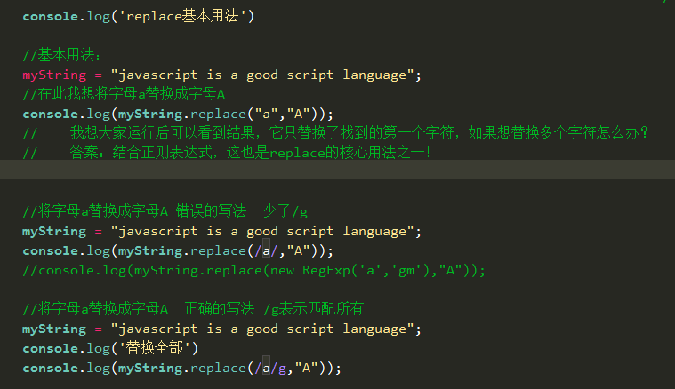
replace基础用法

Slide 37
replace用法进阶
replace高级技巧 - 特殊标记$
replace高级技巧 - 参数为函数

Slide 38
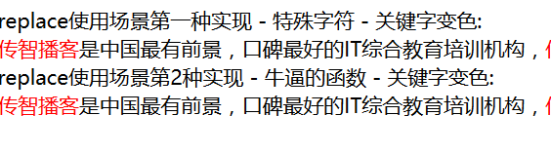
练习 百度关键字案例

Slide 39
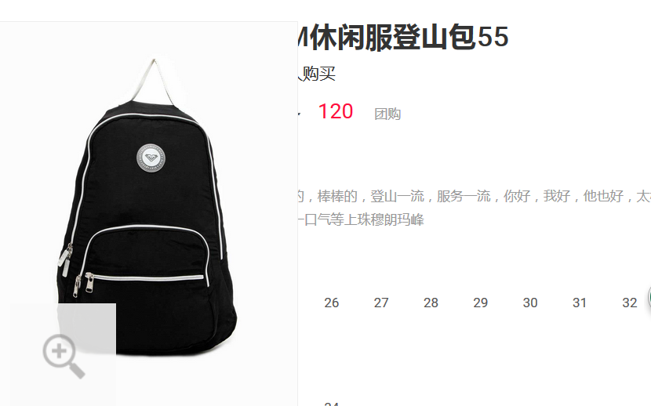
练习 改造前面的商城案例

Slide 40
模板技术和数据绑定
60

Slide 41
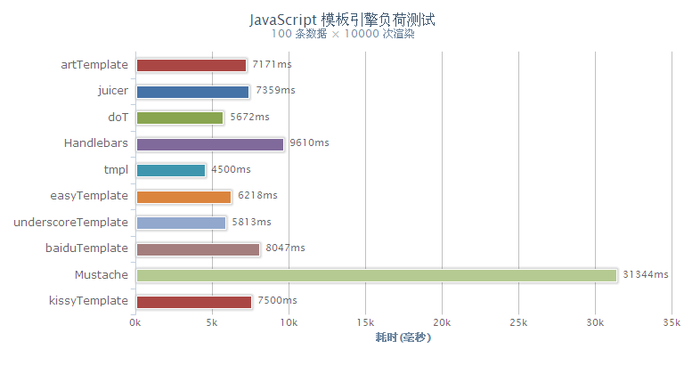
常用模板
ie8浏览器

Slide 42
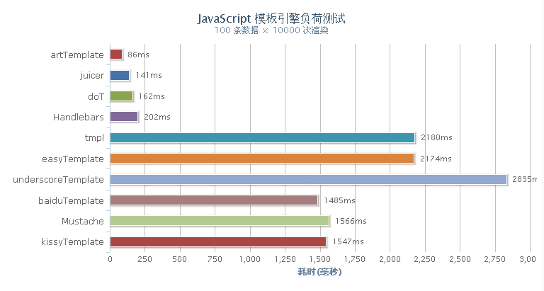
常用模板
chrome浏览器

Slide 43
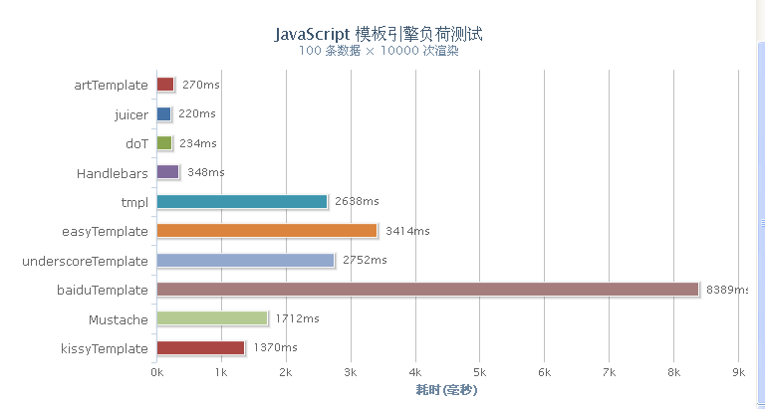
常用模板
Firefox

Slide 44
总结
王者：
art template(完美融合node.js)
doT.js
Juicer.js(支持node.js)
下面我们根据artemplate讲解模板

Slide 45
art模板语法

Slide 46
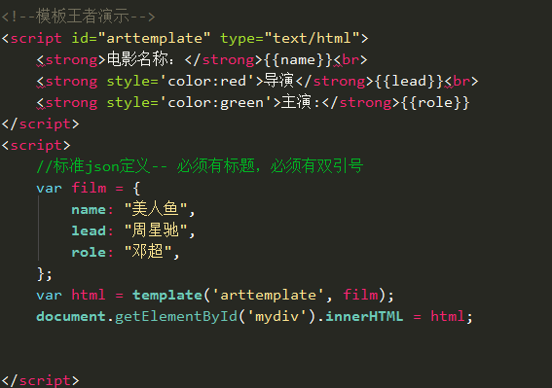
基础用法

Slide 47
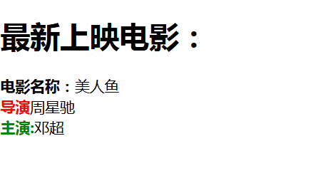
学生练习

Slide 48
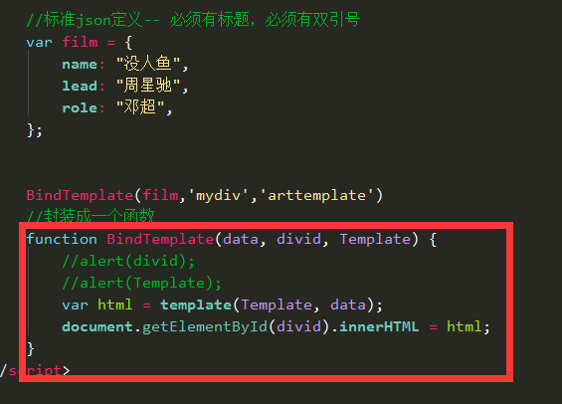
封装成函数

Slide 49
学生练习

Slide 50
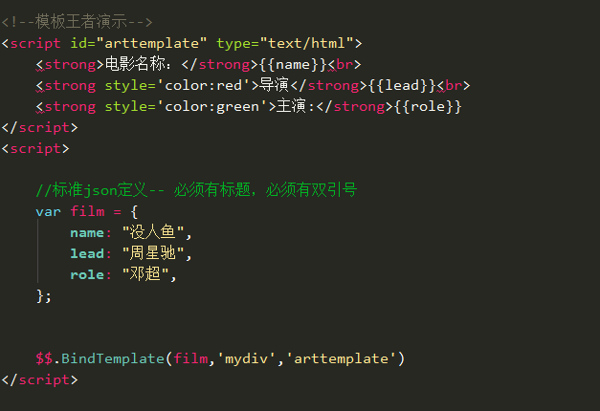
放入框架中

Slide 51
学生练习

Slide 52
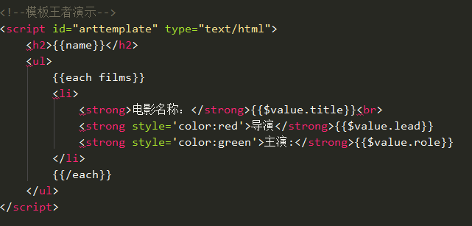
绑定集合 语法

Slide 53
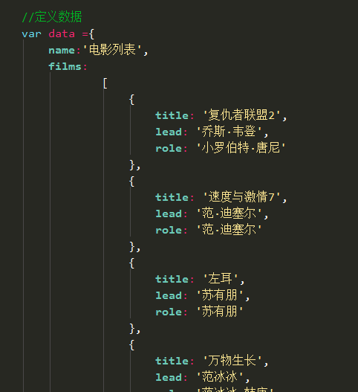
如何定义标准规范json

Slide 54
json标准
{a : 'abc'}
{'a' : 'abc'}
{a : "abc"}
{"a" : "abc"}
上述都是正确的json，但是只有最后一种是标准json格式

Slide 55
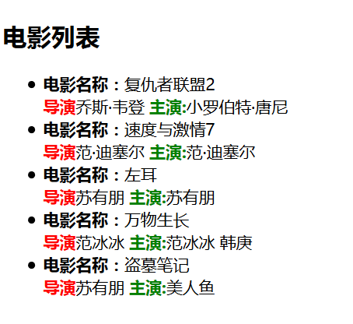
学生练习

Slide 56
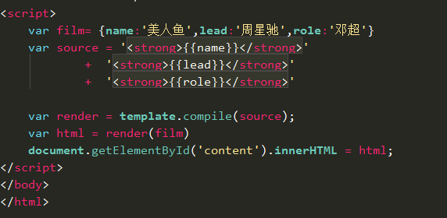
字符串拼接中模板语法

Slide 57
学生练习

Slide 58
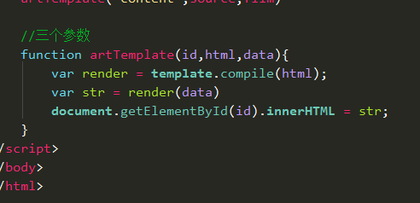
封装成函数

Slide 59
学生练习

Slide 60
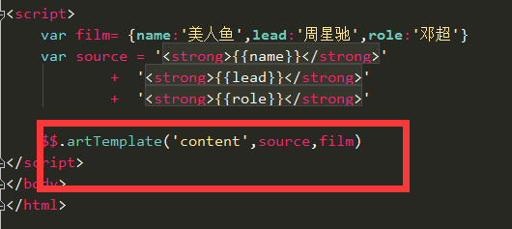
放入到框架中

Slide 61
百度星座案例

Slide 62
教学目的
使用前面学习的知识综合开发百度案例：
对象
原型
config
绑定
模板
jquery
对象的三个作用
框架封装
描述数据
面向对象编程

Slide 63
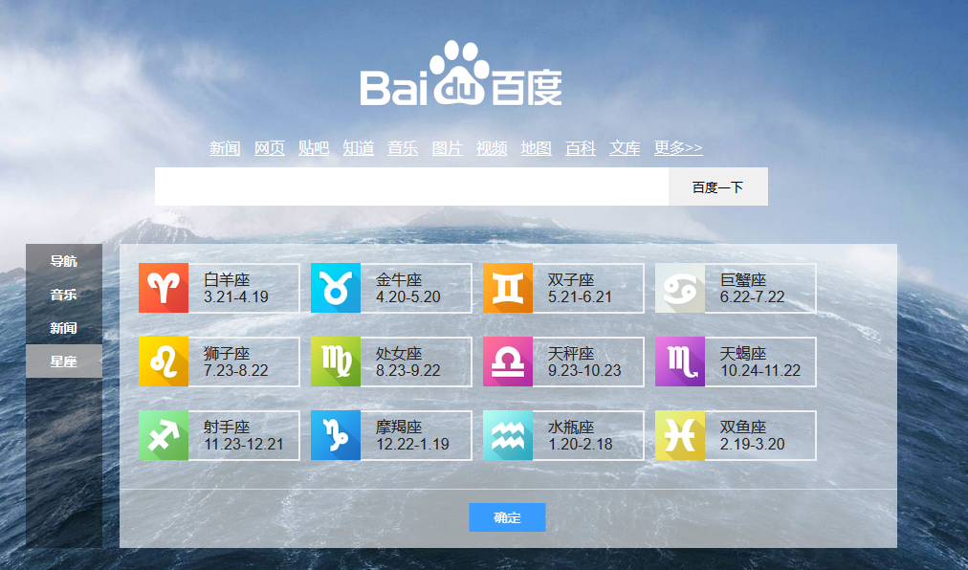
百度星座案例

Slide 64
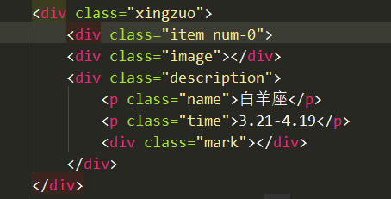
解决思路
寻找规律：
容器名称从0--11
对应的图片的背景不一样
选中特效：就是添加一个样式selected

Slide 65


将图片放在一起如何获取单个图片

Slide 66
对象的作用1：面向对象编程 编写外壳 - 对象的骨架

Slide 67
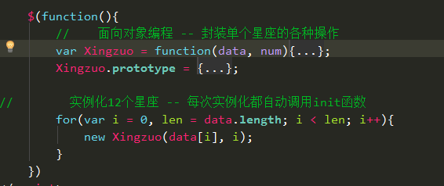
定义对象和init接口

Slide 68
对象的参数
data
num

Slide 69
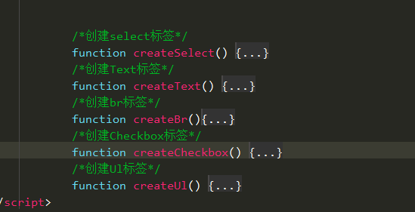
jquery如何动态生成元素

Slide 70

属性 单个星座容器

Slide 71
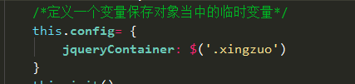
config属性定义
保存对象编程中需要用到的临时变量

Slide 72
对象的作用2： 描述数据

Slide 73
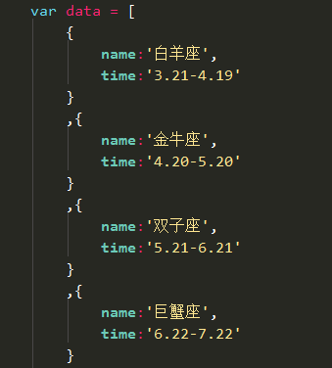

Slide 74
对象的作用3： 使用对象封装框架

Slide 75
这里我们将使用我们之前封装的：
$$id
formateString
artTemplate

Slide 76
实现对象的方法 - bindDom

Slide 77
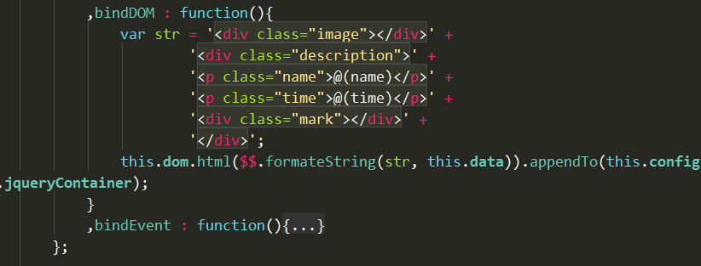
formatString

Slide 78
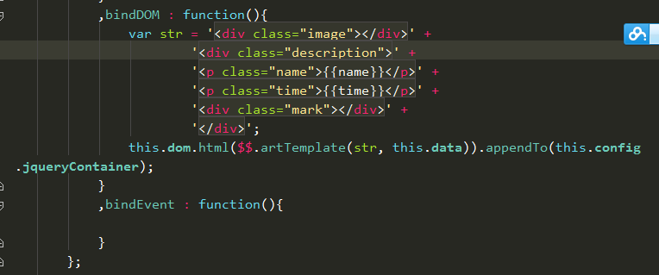
artTemplate

Slide 79
实现对象的方法 - bindEvents

Slide 80
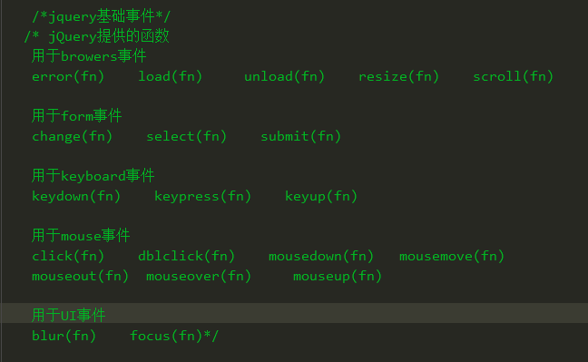
jquery事件复习

Slide 81
jquery 事件进阶
已经学过的:
click
mouseEnter
hover
事件进阶
on
bind
once

Slide 82
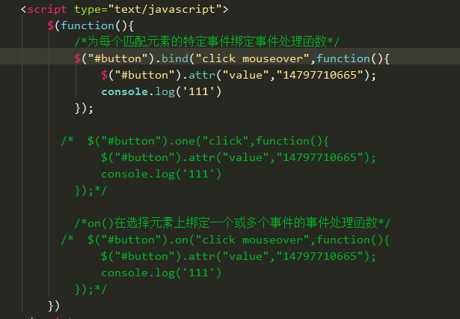
jquery事件进阶

Slide 83
事件框架前奏
关于这些时间的原理，更多的知识我们将在框架封装--事件框架中讲解

Slide 84
jquery 样式操作复习
hasClass
addClass
removeClass
toggleClass

Slide 85
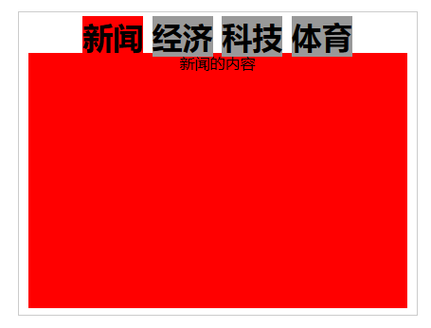
排他思想复习

Slide 86
对比
现在我们只需要针对单个对象进行编程
而不用考虑整体

Slide 87
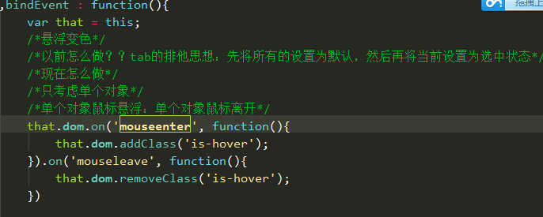
代码

Slide 88
jquery链式访问复习
$(‘#id’).show().hide().show().hide().show().hide();

Slide 89
课后作业 - 研究百度案例

Slide 90
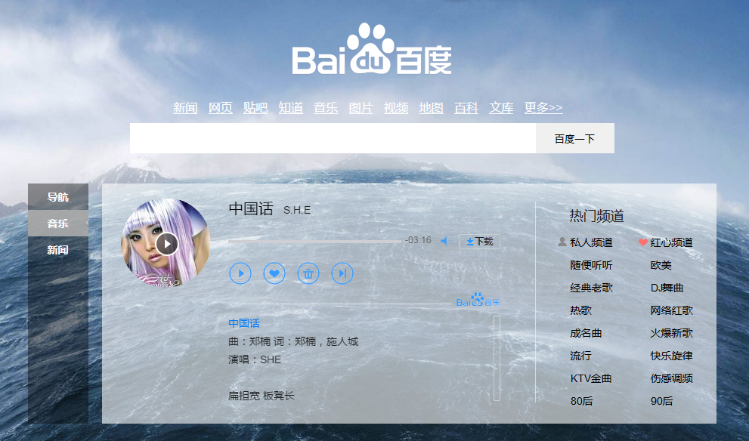
音乐案例

Slide 91
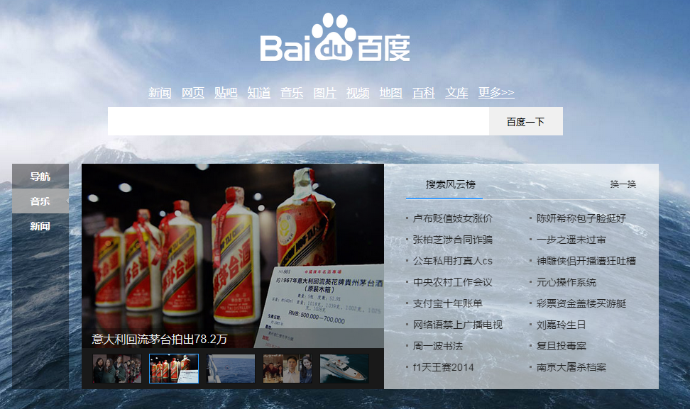
新闻案例 静态

Slide 92
新闻案例 自动轮播效果

Slide 93
课后作业：自学arttemplate 其他语法

Slide 94
编写模板
使用一个type="text/html"的script标签存放模板：
<script id="test" type="text/html">
<h1>{{title}}</h1>
<ul>
{{each list as value i}}
<li>索引 {{i + 1}} ：{{value}}</li>
{{/each}}
</ul>
</script>

Slide 95
数据模板绑定
Test是模板名称
Data是数据名称
两种绑定语法：
var data = {
title: '标签',
list: ['文艺', '博客', '摄影', '电影', '民谣', '旅行', '吉他']
};
var html = template('test', data); document.getElementById('content').innerHTML = html;

Slide 96
条件表达式
{{if admin}}
<p>admin</p>
{{else if code > 0}}
<p>master</p>
{{else}}
<p>error!</p>
{{/if}}

Slide 97
遍历表达式
无论数组或者对象都可以用 each 进行遍历。
{{each list as value index}}
<li>
{{index}} - {{value.user}}
</li>
{{/each}}
亦可以被简写：
{{each list}}
<li>
{{$index}} - {{$value.user}}
</li>
{{/each}}

Slide 98
子模板 – 了解不讲
模板包含表达式
用于嵌入子模板。
{{include 'template_name'}}
子模板默认共享当前数据，亦可以指定数据：
{{include 'template_name' news_list}}

Slide 99
子模板好处
分离复杂
模块化组装页面
将复杂页面分成几个模块，写成模板，之后通过一个容器模板组装整个网页。
这代表一种未来新兴开发技术
基于node.js+arttemplate技术，已经实现动态加载模板技术

Slide 100
